Slide 1


ỦY BAN NHÂN DÂN QUẬN LONG BIÊN Trường mầm non Gia Thụy
ĐỀ TÀI
HOẠT ĐỘNG GIỜ ĂN
Lứa tuổi: Nhà trẻ
Giáo viên: Nguyễn Thị Bốn

Slide 2

Kể từ tháng 3/2020, việc bụng phát dịch bệnh viêm đường hô hấp do chủng mới của virut Corona loại virut này đã lan rộng ra nhiều quốc gia .Vì vậy để ngặn chặn được dịch bệnh lây lan mọi người dân trên toàn thế giới đã có ý thức tự bảo vệ mình bằng cách đeo khẩu trang chỗ đông người và rửa tay đúng quy trình 6 bước. Nhận thức được tầm quan trọng của việc rửa tay sạch sẽ khi tay bẩn cô và cháu trường Mầm non Gia Thụy và đặc biệt là cô trò lớp D2 tiếp tục hưởng ứng và thực hiện thật tốt việc vệ sinh sạch sẽ và rửa tay sạch trước khi vào giờ ăn. Dưới đây là hoạt động giờ ăn của cô và trò lớp D2

Slide 3

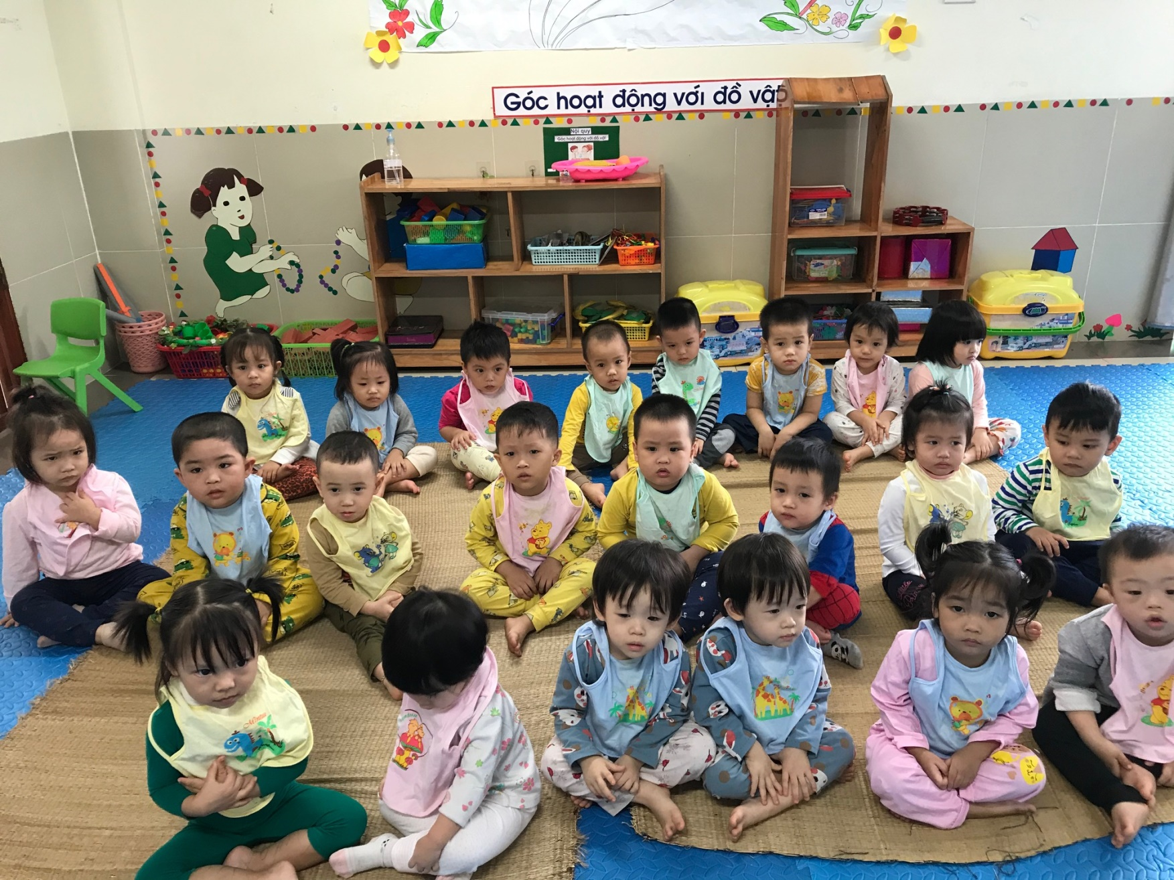
Các bạn ngồi thành tổ rất ngoan !

Slide 4
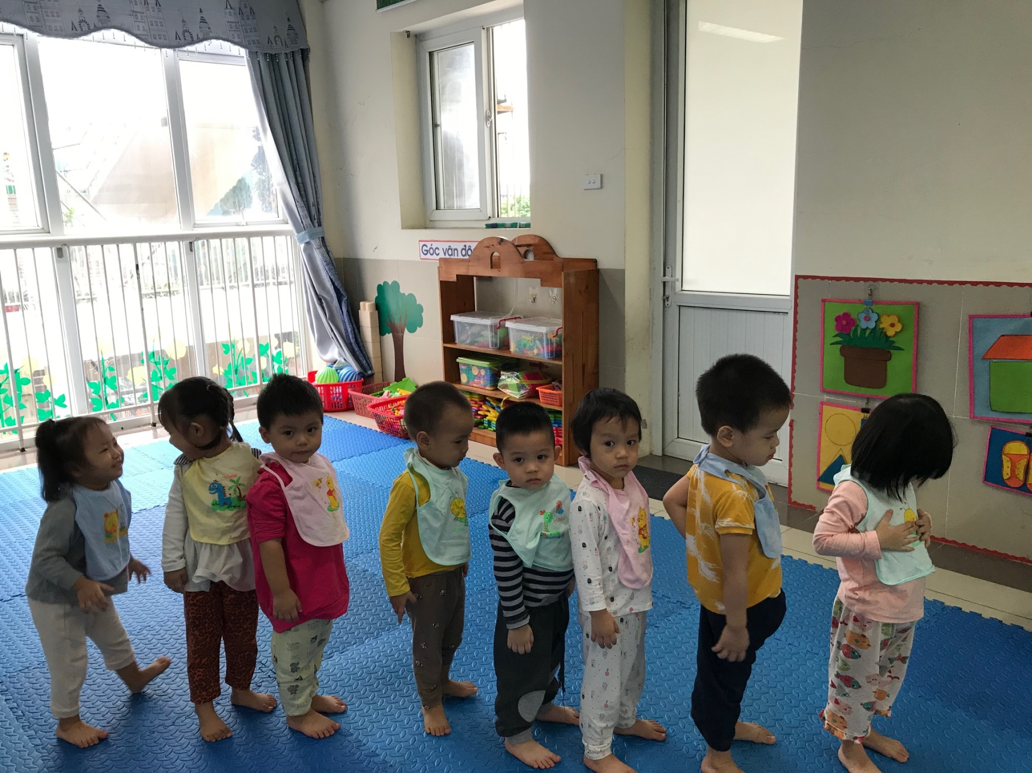
Các cô xếp hàng chờ đến lượt để cô rử mặt , rửa tay cho đấy!

Slide 5

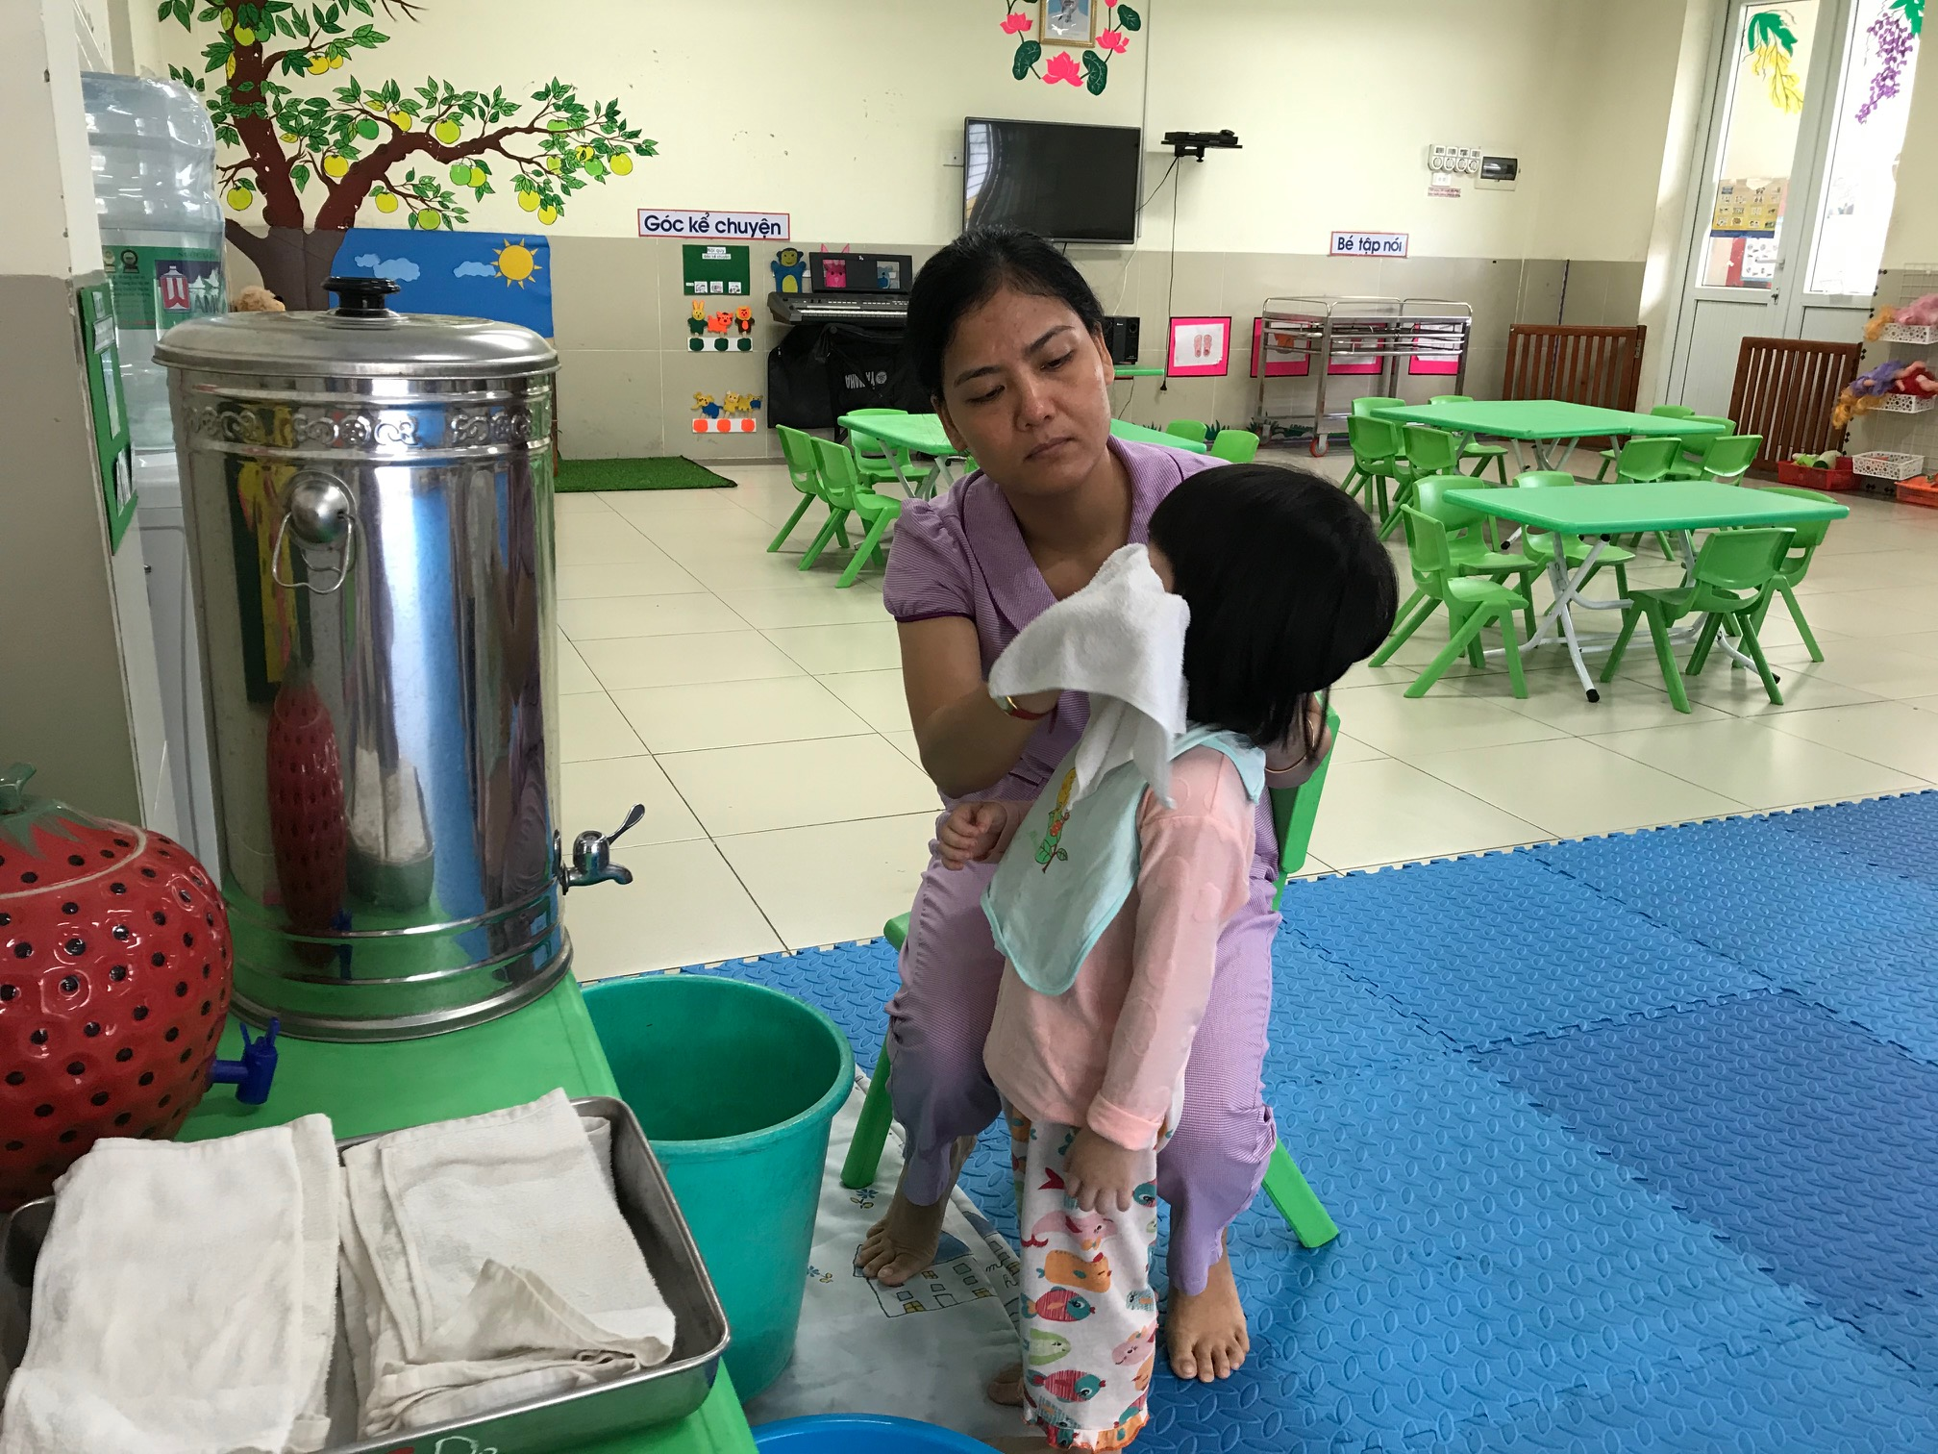
Cô đang thực hiện các thao tác lau mặt .

Slide 6
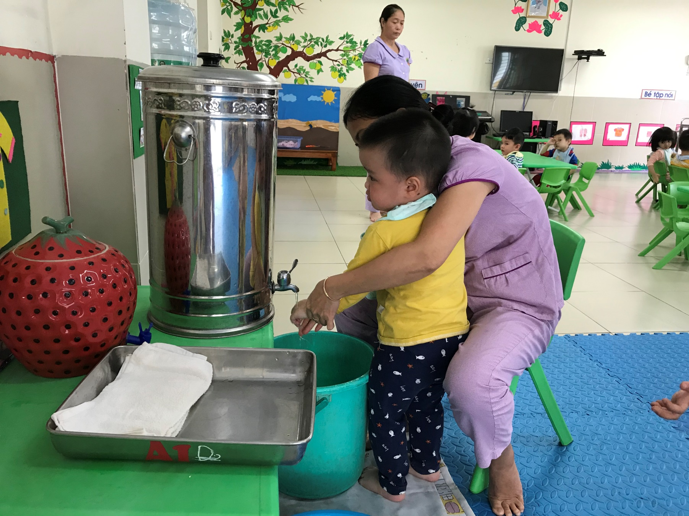
Cô giáo đang rửa tay theo quy trình 6 bước cho các con !

Slide 7
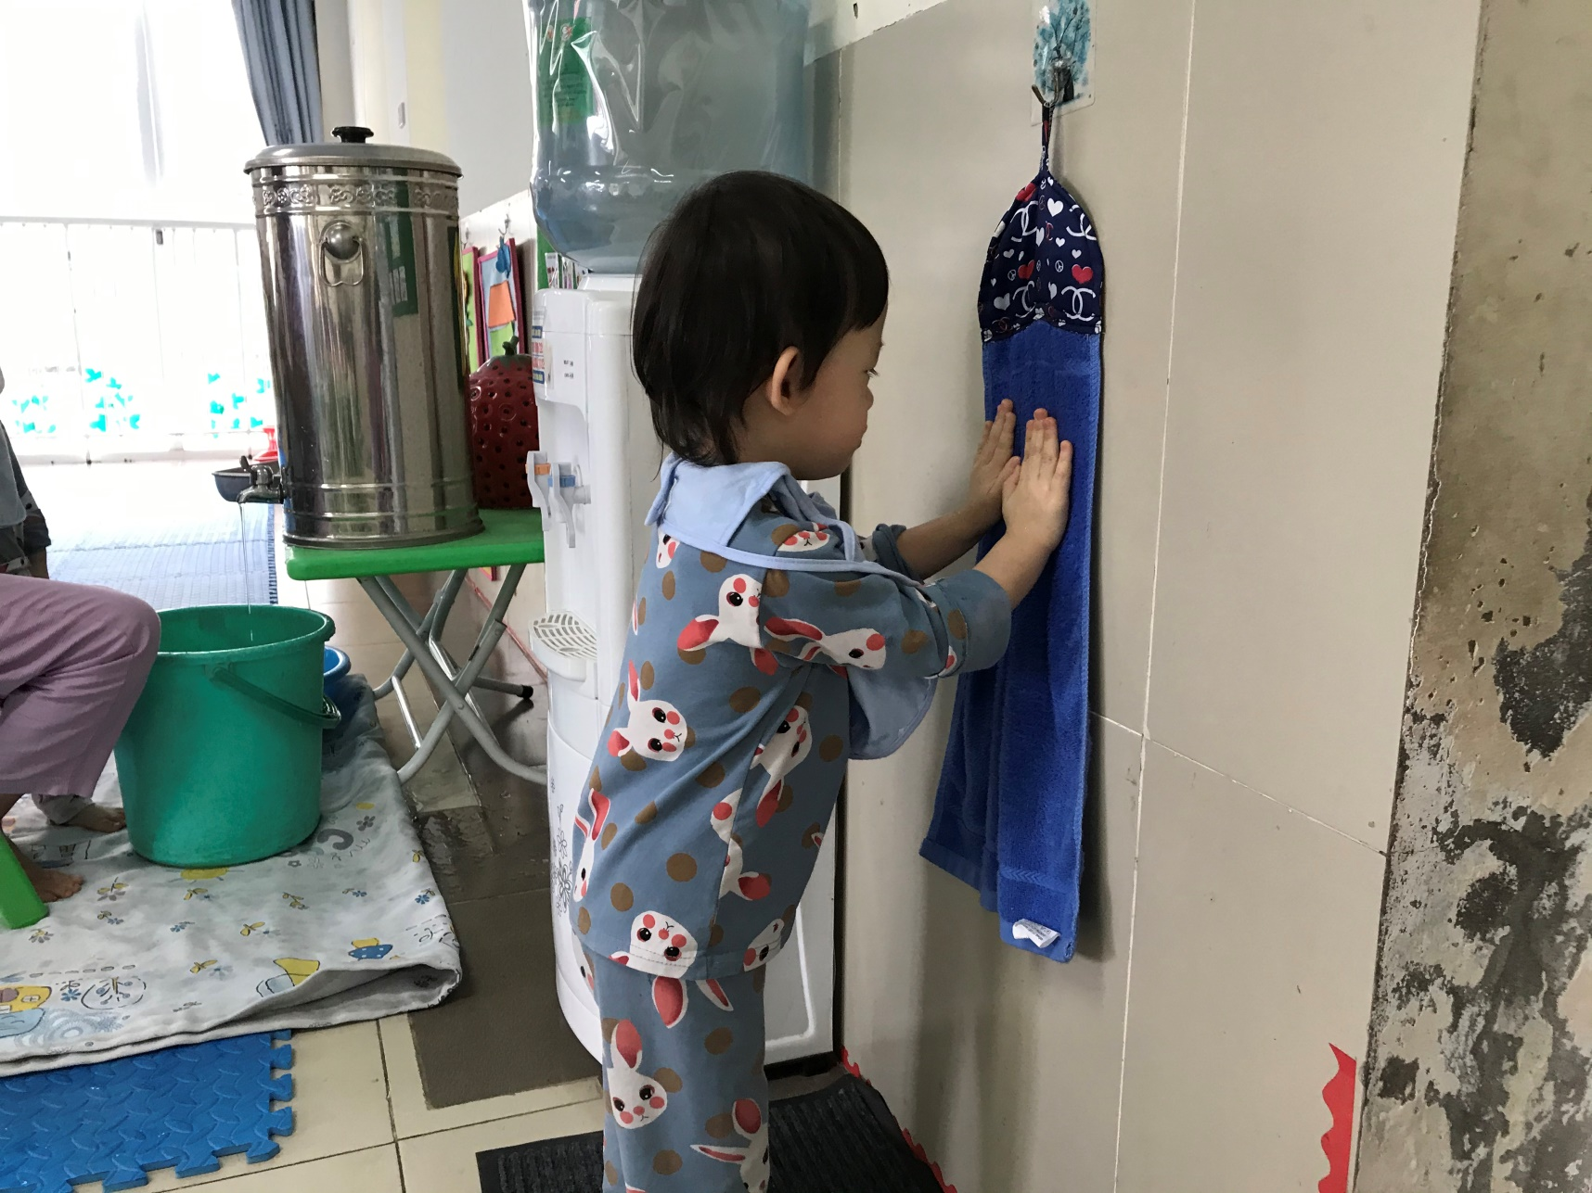
Bạn lau tay cho khô su khi được cô giáo rửa sạch đấy!

Slide 8
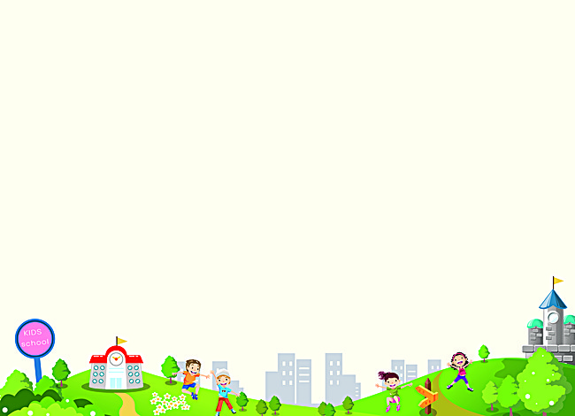
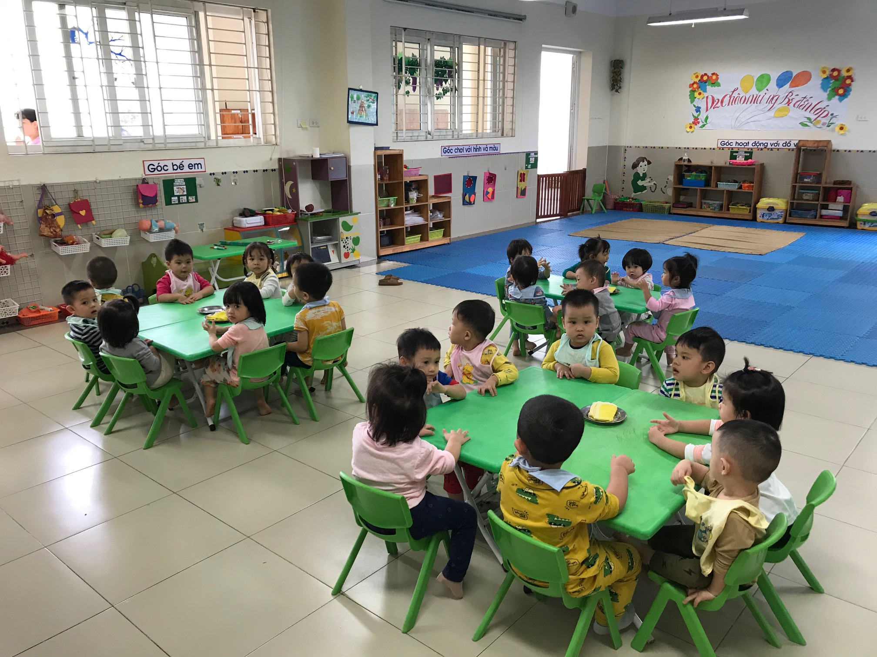
Cả lớp đã rửa sạch tay và ngồi chờ các cô cho ăn !

Slide 9
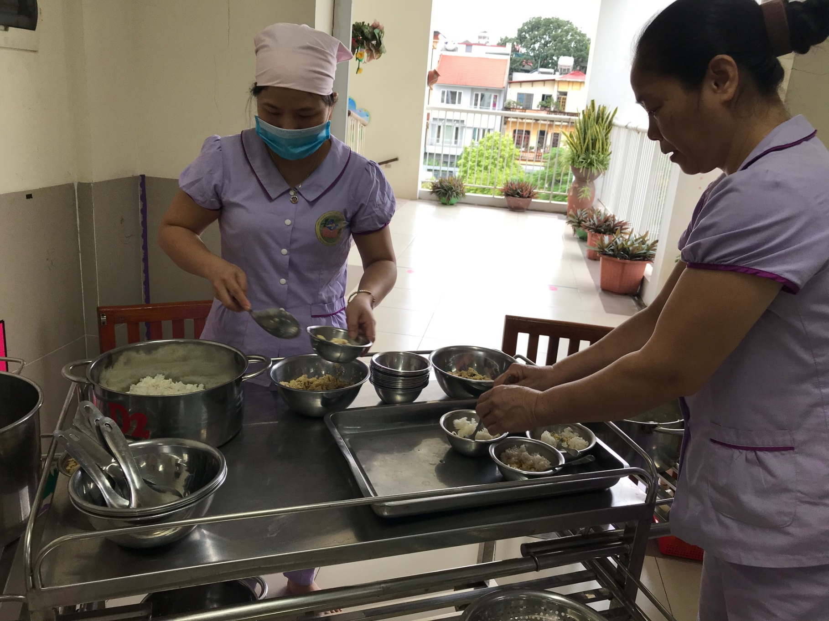
Các cô đang chia cơm cho các bạn đấy!

Slide 10
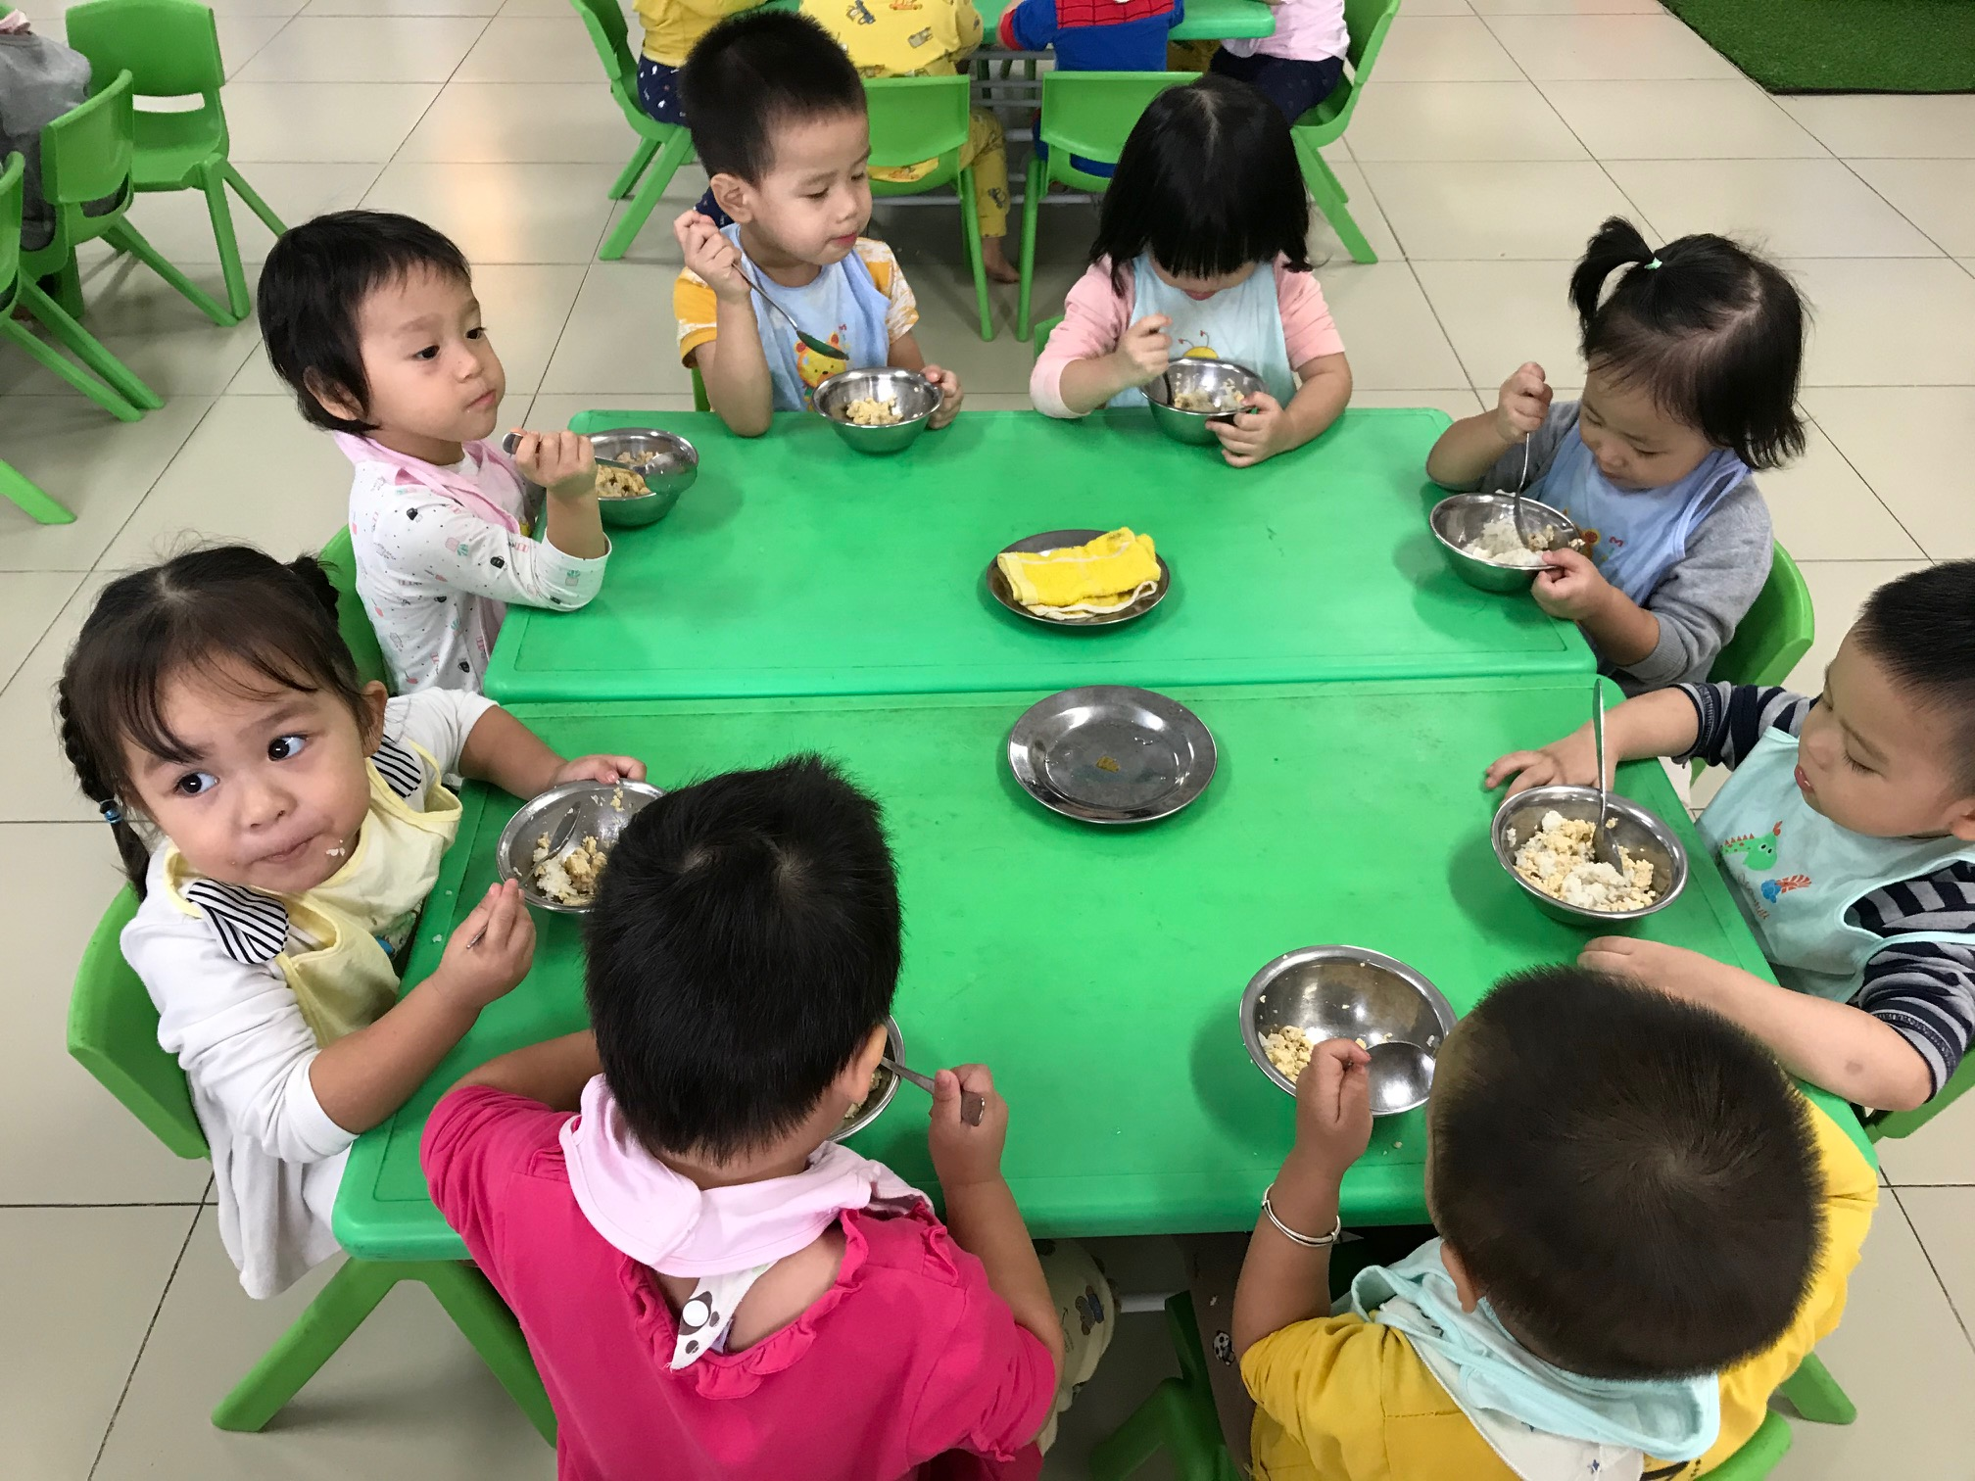
Chúng mình tự xúc cơm !

Slide 11
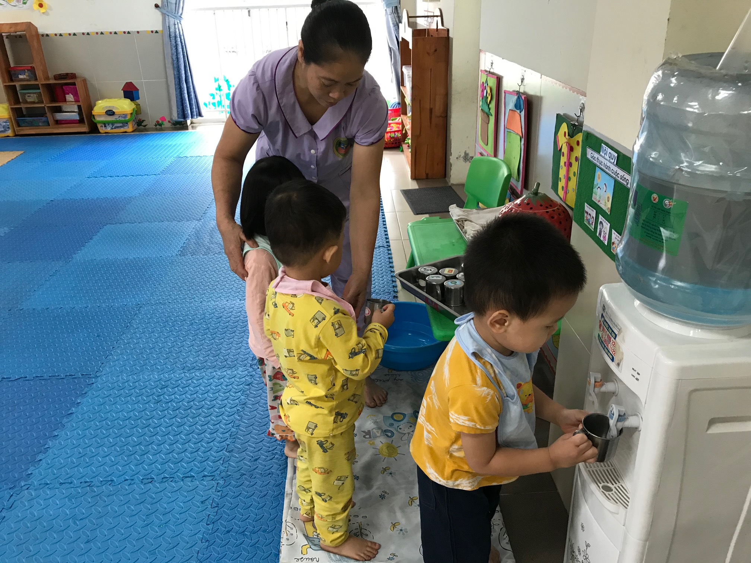
Cô cho các bạn uống nước sau khi ăn.

Slide 12
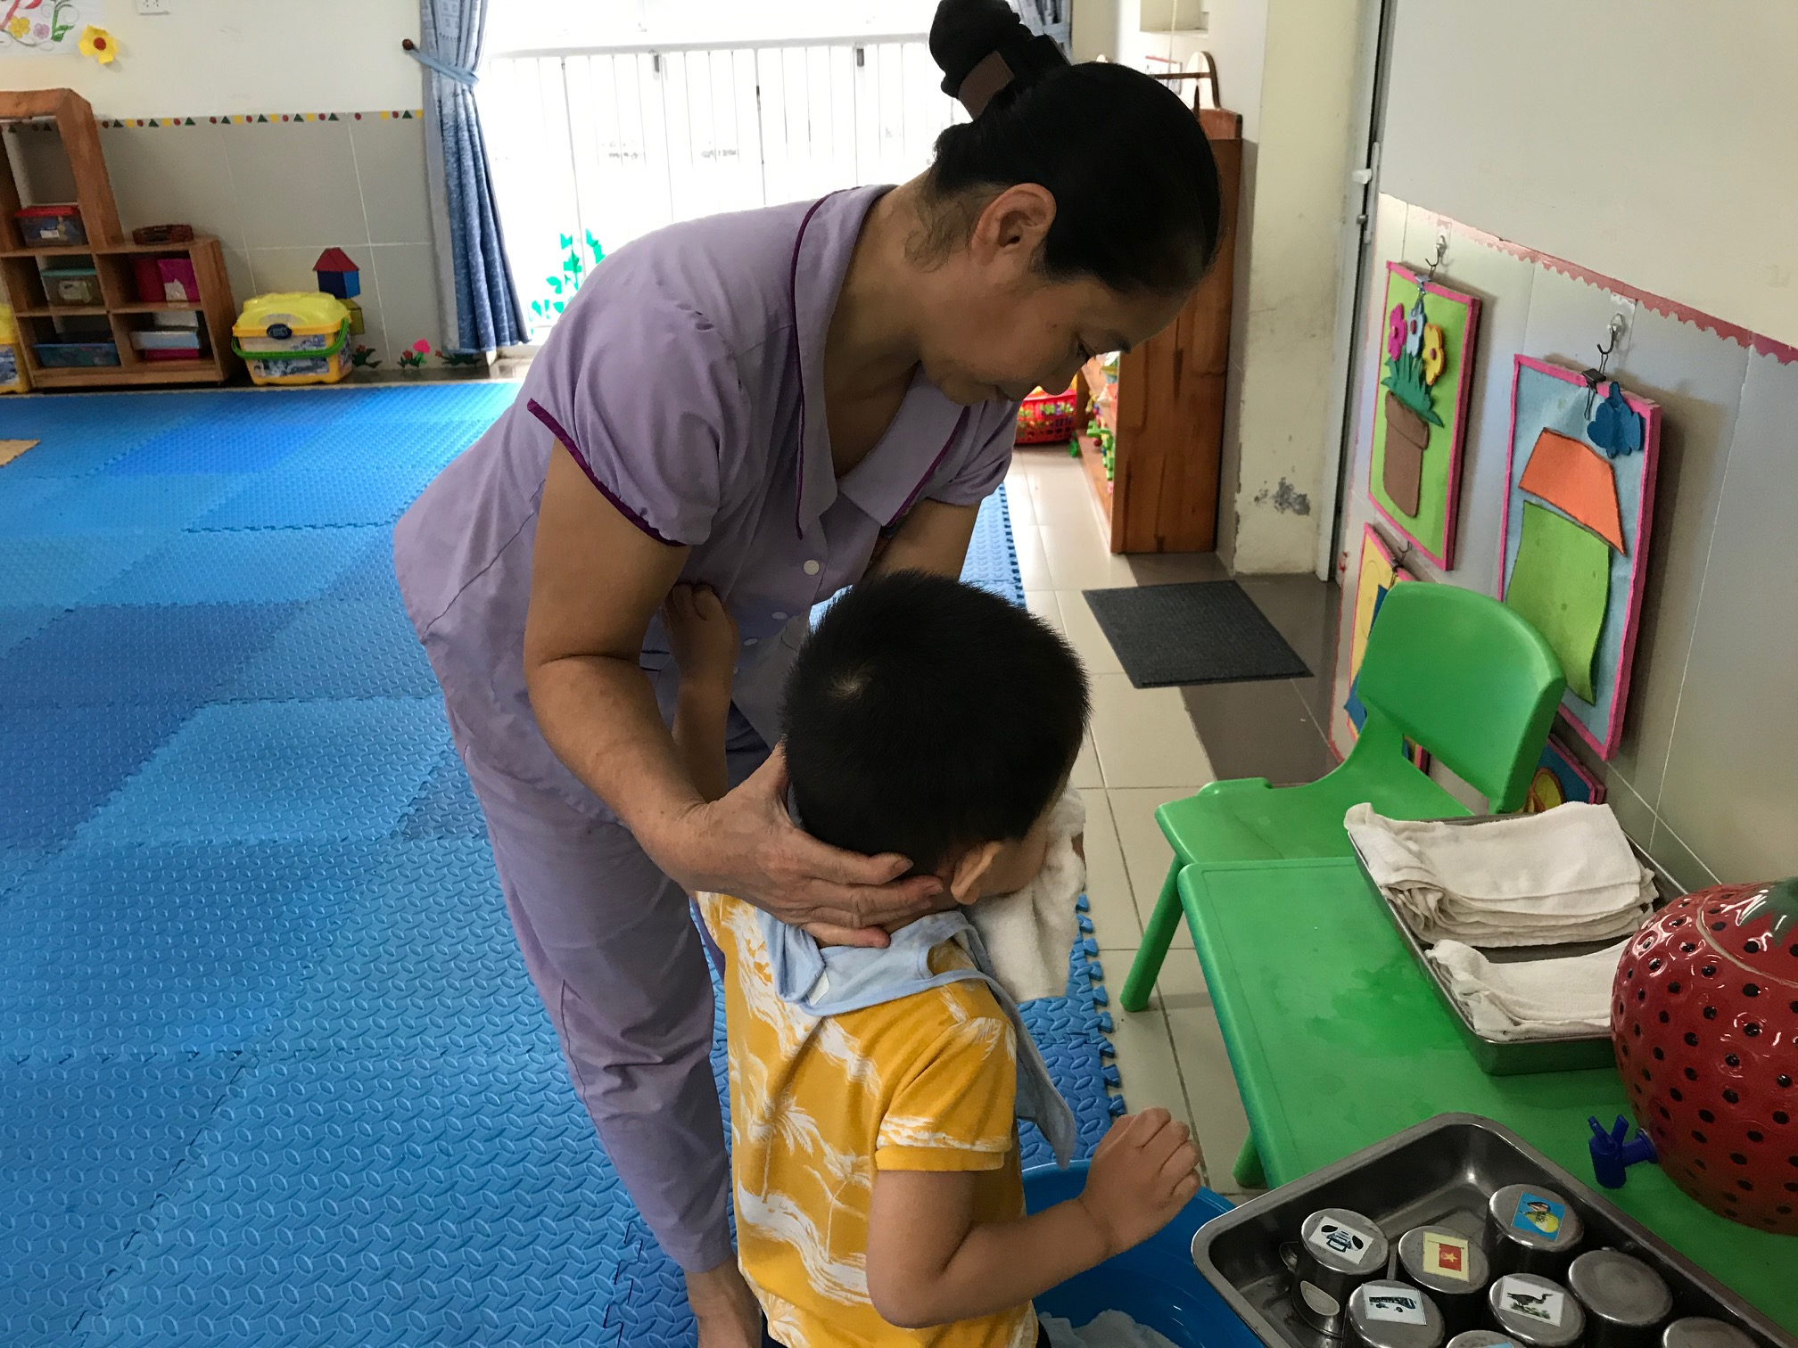
Cô lau mặt cho bạn sau khi đã uống nước !

Slide 13

Vậy là hoạt động giờ ăn của lớp nhà trẻ D2 đã kết thúc rồi! Chúng mình xin chào và hẹn gặp lại các bạn nhé!

